Slide 1
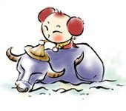

少年王冕
陆区中心:秦小英

Slide 2

王冕，１３１０～１３５９，宇元章，浙江诸暨人。他是元末文坛有影响的诗人，又是画坛上以画墨梅开创写意新风的花鸟画家。他的诗常流露出对元朝统治的愤懑(men)情绪，而他的墨梅也借物抒怀，自认喜写“野梅”，不作“官梅”，以蔑视当时那些“峨冠腐儒”。晚年他避居会稽九里山，自筑“梅花屋”，种粟养鱼，以清贫生活了其余生。
`

Slide 3
王冕说:“娘,我在学堂里也闷得慌,不如帮人家
放牛,心里倒快活些。这样可以补贴些家用,还能
带几本书去读呢?”
· · ·
· · ·

Slide 4
王冕之所以这样说,其实是_____
自己的母亲。
安慰

Slide 5
从此,王冕白天在秦家放牛,晚上回家陪伴母
亲。遇到秦家煮些腌鱼腊肉,他总是舍不得吃,用荷
叶包了回家孝敬母亲。每天给的点心钱,他也舍不
得花,积攒一两个月,便偷空来到村学堂,从书贩子
那里买几本旧书。白天牛吃饱了,王冕就坐在柳树
阴下看书。
· · ·
· ·
·

Slide 6
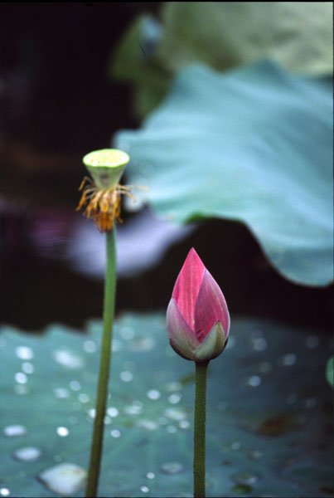

Slide 7
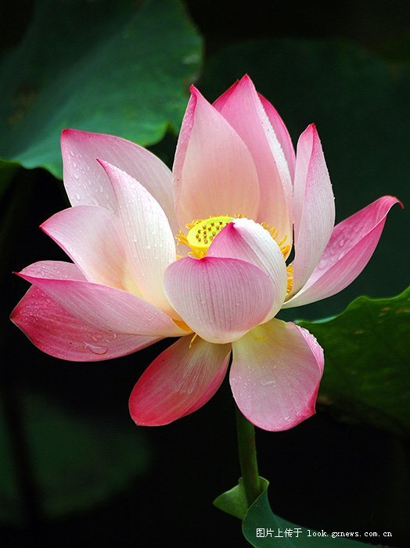

Slide 8
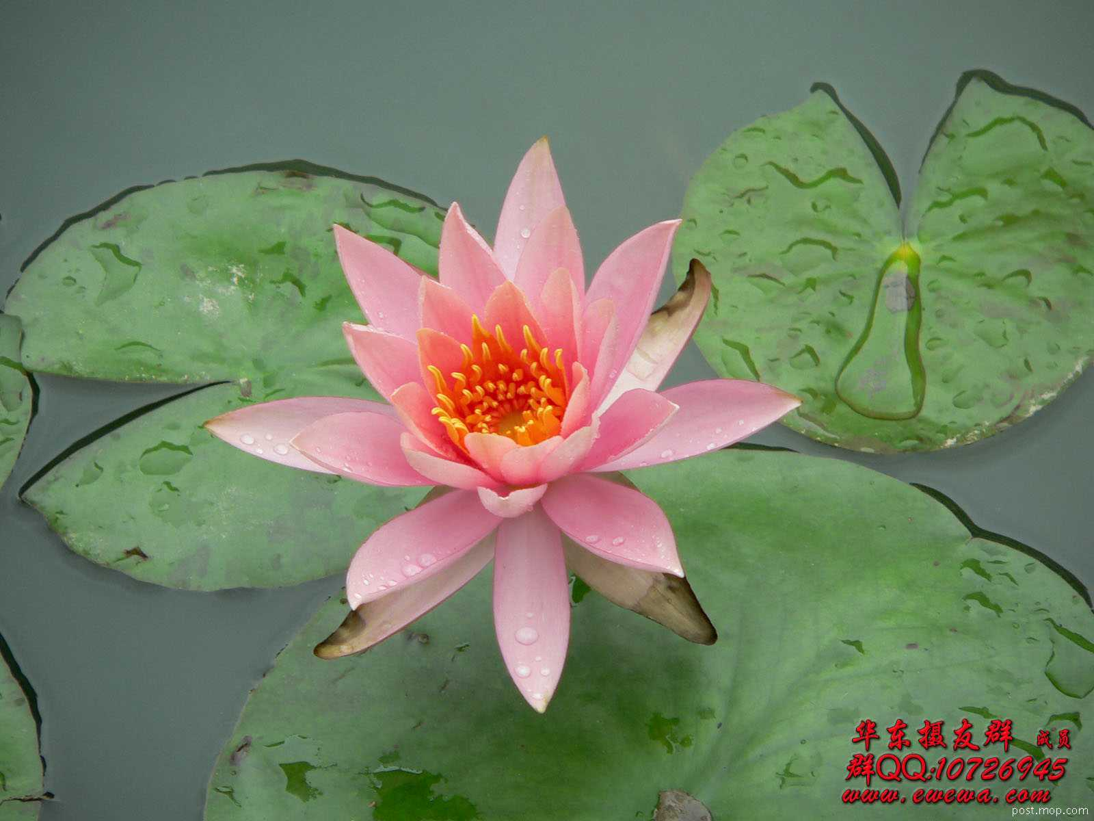

Slide 9
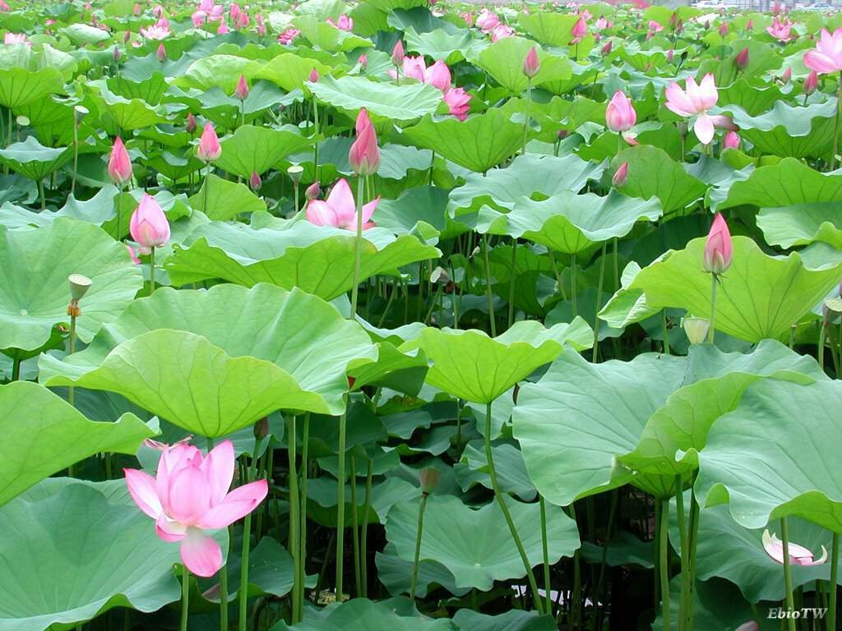

Slide 10
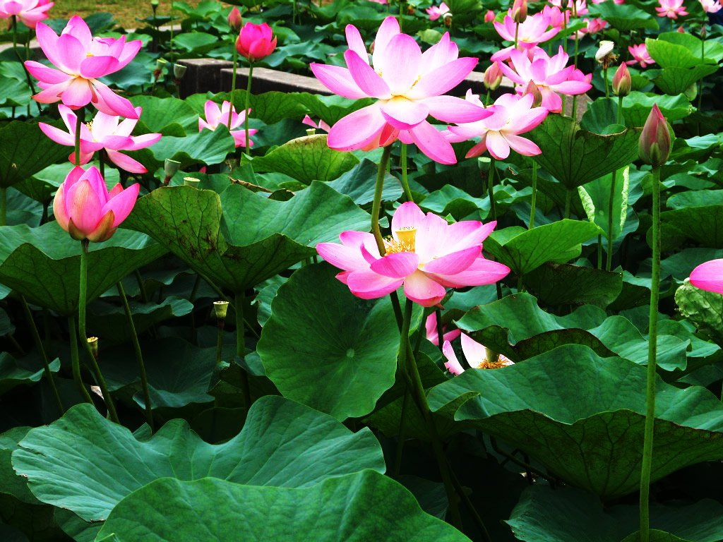

Slide 11
作业:
1、熟读课文,进一步了解少年时的王冕。
2、生字组成词语抄2遍。
3、把想对王冕说的话写一写。
4、古今中外,象王冕这样的人还有很多,
请你去收集这方面的故事。

